Slide 1
第七周学习报告
刘思洲
2023-10-29
YOUR LOGO

Slide 2
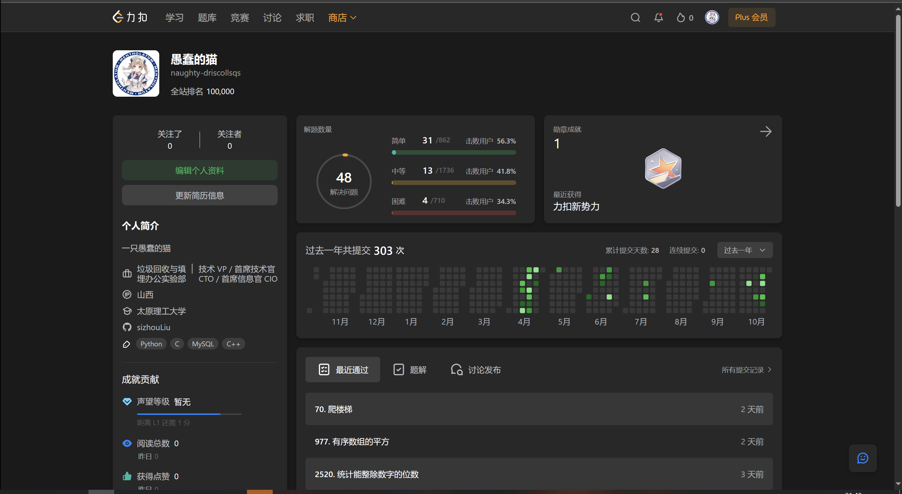
算法学习
这周没干别的 刷了十道题看了一堆算法的讲解
去学了下JAVA，JAVA老师发飙了。

Slide 3
二分查找
「二分查找」是利用数组的有序性，每轮缩窄一半的查找区间（即排除一半元素），直到找到目标值或查找区间为空时返回。
定义查找区间： 初始化双指针 iii , jjj 分别指向数组首、尾元素，代表查找区间为闭区间 [i,j][i, j][i,j] ；
循环二分，缩窄查找区间：

Slide 4
二分查找
使用向下取整除法，计算区间 [i,j][i, j][i,j] 的中点 mmm ；
若 nums[m]<targetnums[m] < targetnums[m]<target ，根据数组有序性，易得 targettargettarget 一定不在闭区间 [i,m][i, m][i,m] 中，因此执行 i=m+1i = m + 1i=m+1 ，即将查找区间缩窄至 [m+1,j][m + 1, j][m+1,j] ；
若 nums[m]>targetnums[m] > targetnums[m]>target ， 根据数组有序性，易得 targettargettarget 一定不在闭区间 [m,j][m, j][m,j] 中，因此执行 j=m−1j = m - 1j=m−1 ，即将查找区间缩窄至 [i,m−1][i, m - 1][i,m−1] ；
若 nums[m]=targetnums[m] = targetnums[m]=target ，说明找到 targettargettarget ，返回索引 mmm 即可；
不满足 i≤ji \leq ji≤j 时跳出循环，此时代表无法在数组中找到 targettargettarget ，因此返回 −1-1−1 ；

Slide 5
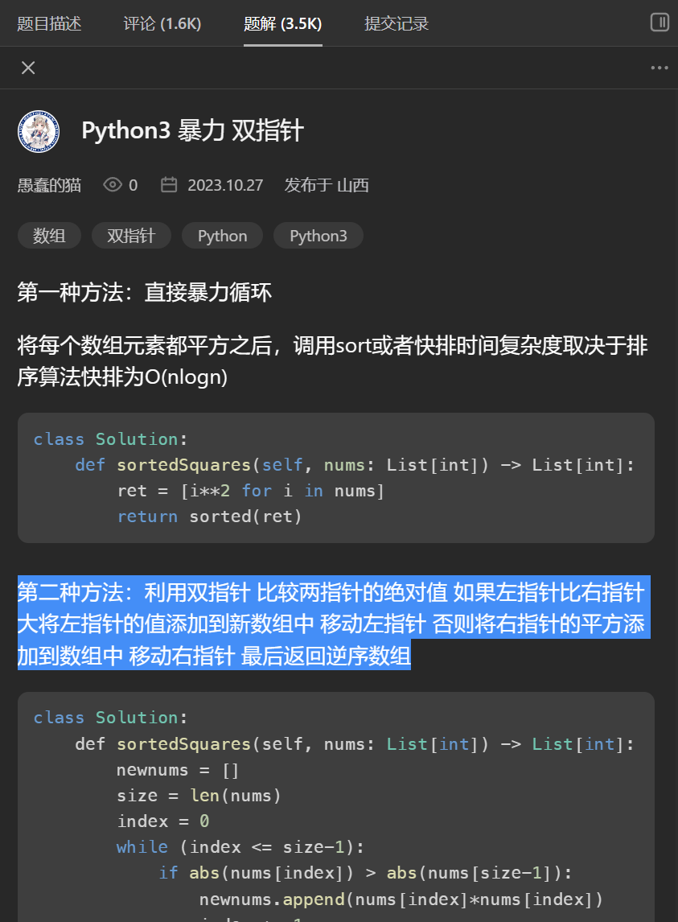
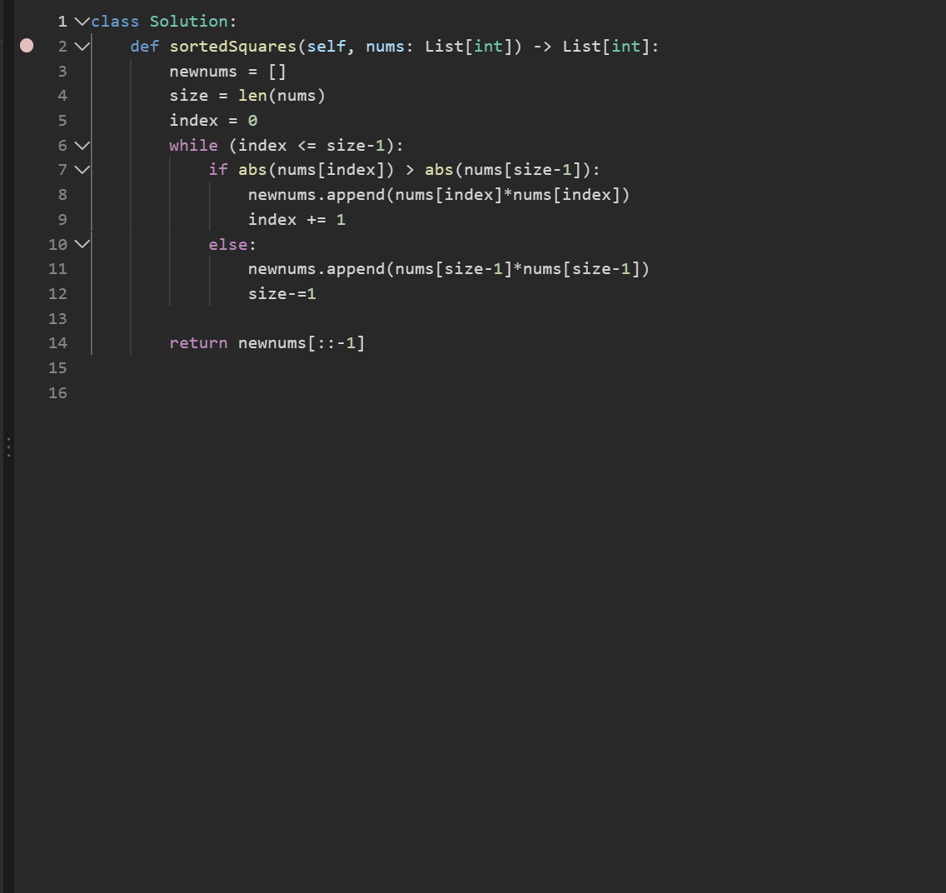
写题解

Slide 6
下周计划
想睡觉。
童童哥说有湘雅医院的数据处理和后续分析。
打算学离散 要结课了我还有一半没看

Slide 7
THANK YOU
刘思洲
2023-10-29

